Slide 1

VM-koden
Fra DM i Skills til VM-Elite i Shanghai
-Sådan gør vi os klar til Shanghai
True Tylak | Træner | Shanghai 2026 Expert
Notes:
Slide 1: Forsiden "Hej alle sammen. Mit navn er True Tylak.
I dag vil jeg ikke tale til jer som en konsulent eller en teoretiker. Jeg vil tale til jer som en træner, Jeg har stået i spånerne og olien sammen med mine atleter siden 2016. Vi skal tale om Hvordan vi bygger en plan, der holder, når presset er størst i Shanghai.”
og det kræver, at vi gør op med den måde, vi plejer at gøre tingene på – for det, der bragte os sejren til DM, er ikke nødvendigvis det, der giver os medaljen i Shanghai

Slide 2

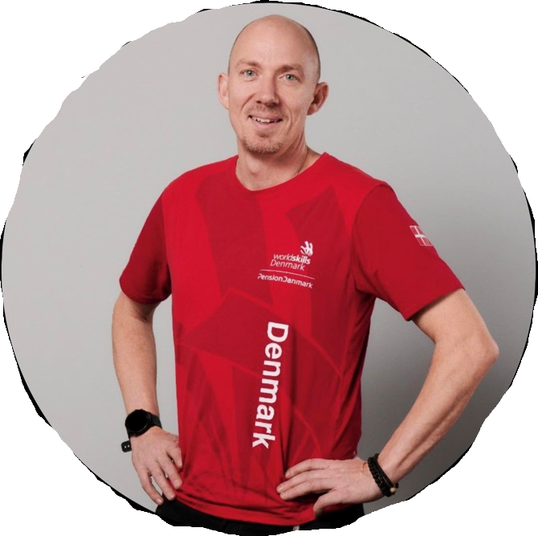

REJSEN MOD SHANGHAI: 2016 – 2026
True Tylak
Træner siden 2016
8 Nationale mesterskaber i bagagen
VM Special Edition '22 & Lyon 2024
Shanghai 2026: Udpeget Expert & træner
Notes:
Slide 2: Fra Træner til Expert
"Hvorfor står jeg her? Jeg tænker det er fordi jeg har taget hele rejsen.
Siden 2016 har jeg trænet Skills-deltagere frem mod DM, og det er blevet til 8 mesterskaber. Jeg har set, hvad der skal til for at vinde herhjemme. Men jeg har også set, hvad der sker, når vi rykker ud i verden. Jeg trænede en deltager som var med i Tyskland til Special Edition i 2022, og jeg var med i lyon 2024. som træner
Nu er jeg udpeget som Expert til Shanghai i CNC milling. Det betyder, at jeg har fået en ny kasket på – jeg skal sidde med ved dommerbordet og være med til at bestemme, hvordan pointene gives. Den viden vil jeg gerne dele med jer i dag. For hvis vi ved, hvordan dommerne tænker, så ved vi også, hvordan vi skal træne vores atleter til at præstere.”
den største fejl, vi kan begå: At tro, at vejen til guld i Shanghai er den samme som til DM

Slide 3
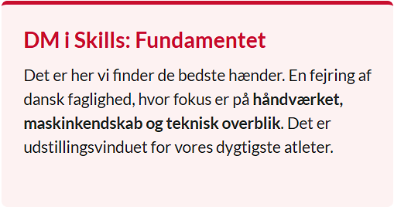
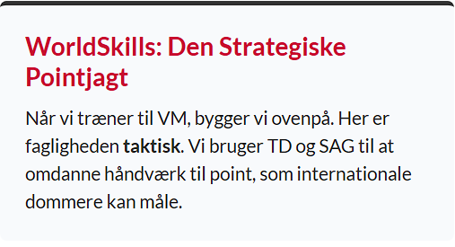


FRA FUNDAMENT TIL WORLDSKILLS
Notes:
Vi skal lige have en ting på plads: DM i Skills er ikke bare et show. Det er vores nationale udstillingsvindue. Det er her, vi finder de deltagere, der mestrer deres ”værktøj” (strategier), og som har den rigtige faglige DNA. Uanset om man er murer, bager eller Industritekniker, så er DM fundamentet.
Men når vi træner til VM, så skal vi forstå, at vi flytter os fra et 'håndværk' til hvad jeg kalder 'faglig arkitektur'.
[Peger på Slide 3]
Til DM kæmper man for at være den bedste håndværker. Til VM skal vi kæmpe for at være de bedste til at afkode opgaven. Ved VM er forskellen, at vi ikke bare skal bygge – vi skal 'oversætte' en international standard til et resultat, som dommere fra hele verden kan give point. Det er her, TD’en og SAG’en(standard assesment guide) kommer ind i billedet. De er ikke bare regler – de er den kode, vi skal knække for at få den danske faglighed til at tælle mest muligt på pointtavlen.”

Slide 4
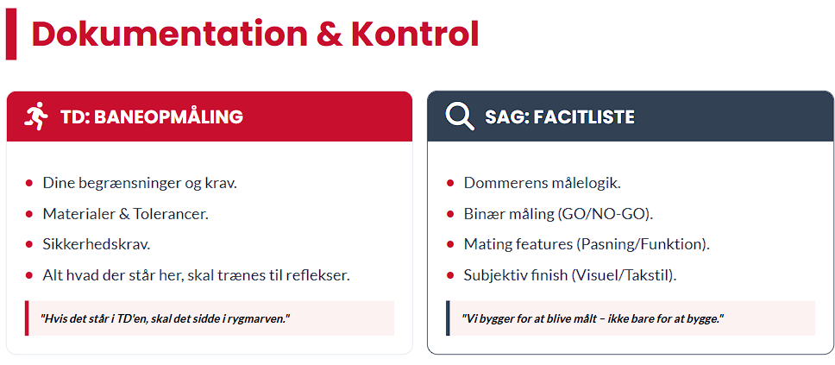
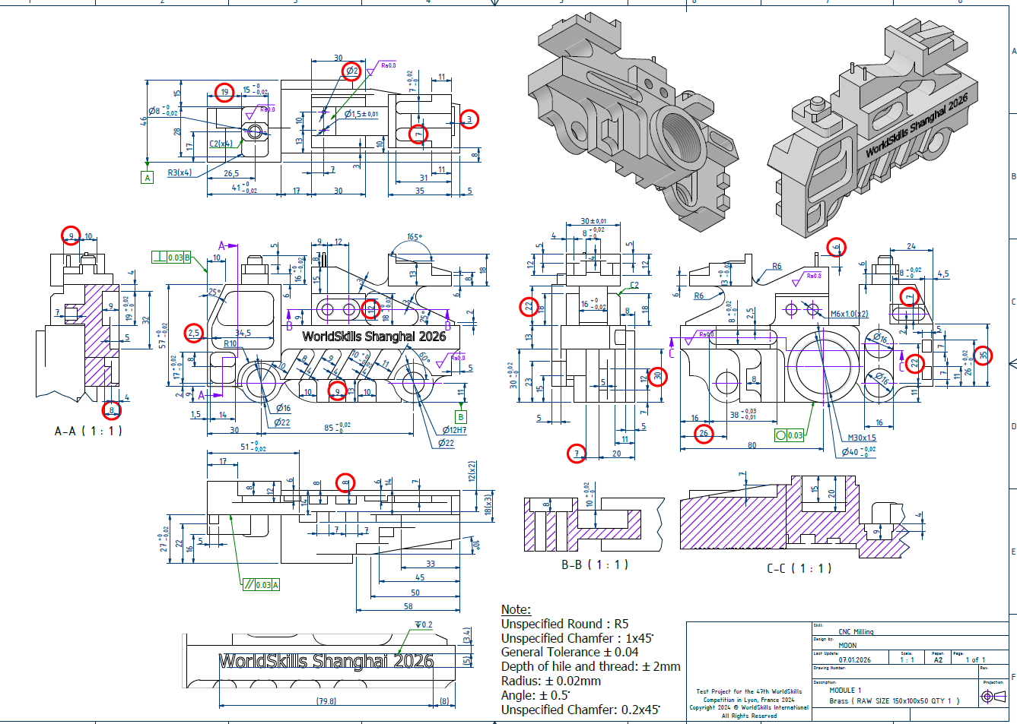
Notes:
Slide 4: Dokumentation & Kontrol (Den centrale slide) "Kig godt på denne oversigt. Det her er hjertet i vores træning.
Til venstre har vi TD'en – vores Baneopmåling. Det er her, løberen ved præcis, hvor hegnet står. Vi træner alt, hvad der står her, til det sidder i rygmarven. Hvis det er nævnt i TD'en, skal det ikke overraske jer i Shanghai.
Til højre har vi SAG'en – vores Facitliste. Her tager vi dommerens briller på. Vi lærer deres målelogik at kende. Vi ved præcis, hvornår de dømmer binært (GO/NO-GO), og hvornår de ser på den subjektive finish. Vi bygger kun for at blive målt.
(Stå stille ved slidet. Peg på venstre side, så højre side.)
"Kig godt på denne oversigt. Det her er hjertet i vores træning. Hvis I ikke forstår det her, så famler I i blinde i Shanghai.
Til venstre har vi TD’en – vores Baneopmåling. Når en løber træner, ved han præcis, hvor linjerne er. Det er det samme her. TD'en er jeres hegn. Vi træner alt, hvad der står her, til det sidder i rygmarven. Hvis det er nævnt i TD'en, så skal det ikke overraske jer i Shanghai – det skal være forventet.
Til højre har vi SAG'en – vores Facitliste. Det er her, vi tager dommerens briller på. Vi holder op med at præstere, som vi synes er flot, og begynder at præstere som dommerne måler. Vi lærer deres målelogik at kende. Vi ved præcis, hvornår de dømmer binært – altså fx med en 'GO/NO-GO' dorn – og hvornår de ser på den subjektive finish.
Pointen er: Vi præsterer ikke for at præstere. Vi præsterer for at blive målt. Når vi dekonstruerer TD'en og forstår SAG'en, så fjerner vi gætteriet. Det er sådan, vi får ro i maven, når vi står i hallen."
TD'en er vores hegn. Men et hegn er kun stærkt, hvis man kender hver en pæl og hver en tråd.
Mange læser en TD som en brugsanvisning – de læser den, og så lægger de den fra sig. Vi gør det modsatte. Vi skal nu zoome ind på, hvordan vi i praksis 'knækker koden' i dokumentet, så vi ikke bare læser det, men dekonstruerer det til træningsøvelser. Lad os se på, hvordan vi gør det.

Slide 5

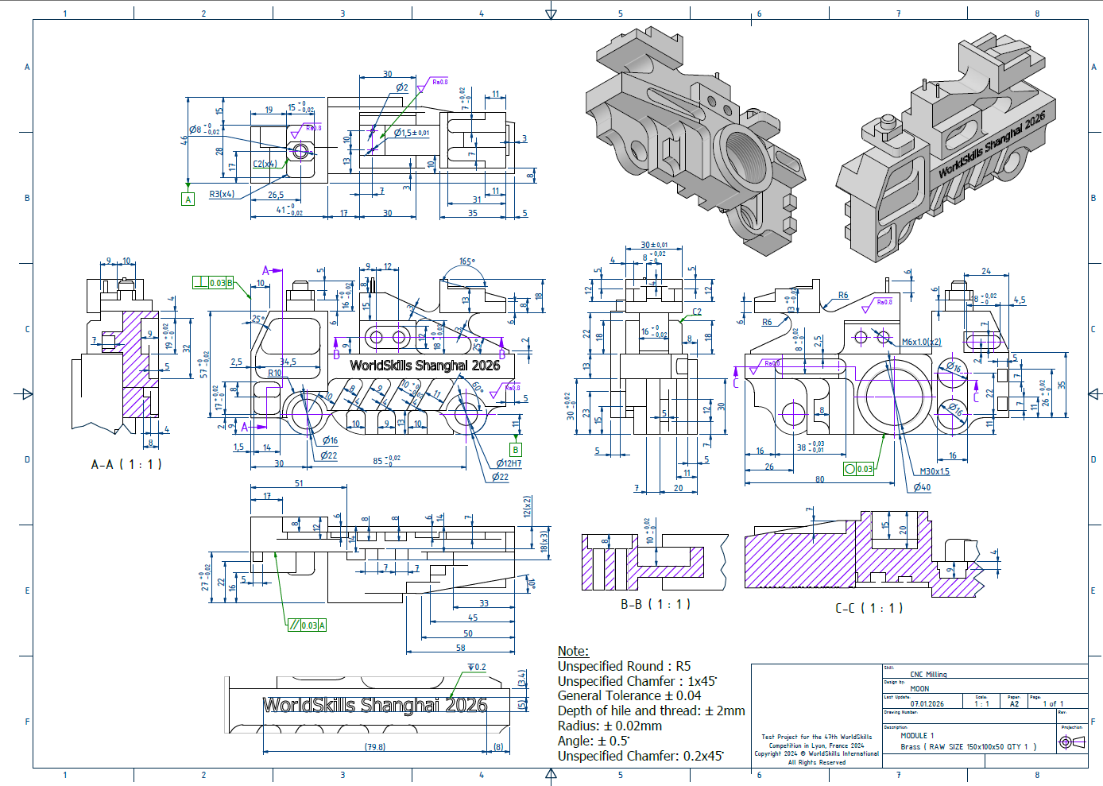


TD: HEGNET OM DIN LEGEPLADS
Technical Description er ikke en manual – det er din Bane-opmåling
Hegnet definerer din bane. Mange taber point ved at løbe udenfor. Jeg træner min atlet til at kende hegnet så godt, at han kan løbe med fuld fart helt ude ved kanten uden at ramme den.
Strategi: Hvis et element står i TD’en, skal det sidde på rygmarven før afrejse.
"Når vi kender hegnet, fjerner vi tøven. Det skaber ro under konkurrencen."
Notes:
Nogle kalder det bare et dokument. Jeg kalder det 'Hegnet om jeres bane'.
Tænk på det som at løbe i en skov man skal hele tiden tage beslutninger for hvert enkelt skridt for ikke at træde forkert, hele tiden tage beslutninger for ikke at falde eller løbe ind i et træ Hvis I ikke ved, hvor banens linjer er, så tør I ikke løbe alt, hvad I kan. I holder igen, fordi I er bange for at løbe forkert. Det er præcis det samme, der sker, hvis I ikke har styr på jeres TD.
Hvad indeholder TD'en?
Den indeholder alle de krav fx tolerancer, vi skal ramme.
Den indeholder materialespecifikationerne. Hvad i har til rådighed
Den indeholder de sikkerhedsregler, vi skal overholde.
Vores filosofi i træningslokalet er enkel: Hvis det står i TD'en, skal det sidde på jeres rygmarv. Vi bliver nødt til at dekonstruerer TD'en, indtil vi har en liste over alle de elementer, der kan komme i spil. Vi træner ikke 'alt muligt'. Vi træner de ting, vi ved, vi kan blive mødt med.
Når I kender jeres 'hegn' – altså jeres rammer – til mindste detalje, så kan I køre med 100% fart ude i Shanghai uden nogensinde at være i tvivl om, hvorvidt I er inden for reglerne. Det er ikke bare træning. Det er at skabe ro i kaos.”
Hvad gør vi helt præcis i Aalborg? Vi tager de rå data og laver dem om til en kompetenceliste.
Vi kigger på tolerancerne: Hvor er de punkter, hvor vi skal ramme de her 10 mikrometer?
Vi ser på materialerne: Hvad kræver de af os i forhold til feeds og speeds?
Vi ser på sikkerheden: Hvad er de absolutte krav, vi aldrig må bryde?
Vi træner ikke 'alt muligt'. Hvis en bestemt type gevindskæring er nævnt i TD'en, så træner vi det modul, indtil det sidder i rygmarven.
Når vi gør det her, så flytter vi os fra 'viden' til 'refleks'. I Shanghai skal atleten ikke stå og tænke over, hvad reglerne er. Han skal bare eksekvere de moduler, vi har slebet til i træningslokalet. Det er sådan, vi skaber ro i maskinrummet – ved at fjerne alt gætteri."

Slide 6






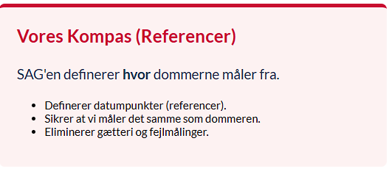
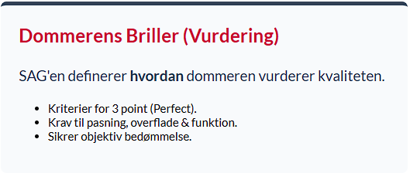
Hvor er pointene?
Point-fælden
Måle-logik
SAG’en er dommerens facitliste. Vi dekonstruerer den for at forstå målelogikken, før vi starter maskinen.
Dommeren måler fra Side A. Hvis du har trænet Side B, har du tabt pointet – uanset finish. Vi eliminerer tvivl.
Vi træner ikke for at producere dele – vi træner for at blive målt efter internationale standarder.
Notes:
"Lad os gøre det helt klart, hvad SAG'en er. Det er ikke bare et dokument – det er to ting:
For det første er det vores kompas. Det er det her dokument, der definerer præcis, hvor dommerne måler fra. I CNC-verdenen ved vi, at 0,02 mm målt fra den forkerte flade er en fejlmåling. SAG'en fortæller os, hvilket 'nulpunkt' dommeren bruger. Hvis vi træner fra en anden flade, navigerer vi efter et forkert kort, og så lander vi aldrig, hvor vi skal.
For det andet er det dommerens briller. Det er sådan her, dommeren ser jeres produkt, når de har det i hånden. De ser ikke på, om I har knoklet i 4 timer – de ser på, om pasningen lever op til 3-point kriteriet.
Hvis I vil have 3 point, så skal I kunne svare på:
Hvor måler de fra? (Vores kompas)
Hvad kigger de efter? (Dommerens briller)
I træningslokalet tester jeg jer altid ved at spørge: 'Hvis du var dommeren nu, ville du så give dig selv 3 point?'. Det spørgsmål er den hurtigste vej til at fjerne alt det, der ikke giver point.
Det er den indstilling og tilgang som kan være med til at give medaljer

Slide 7
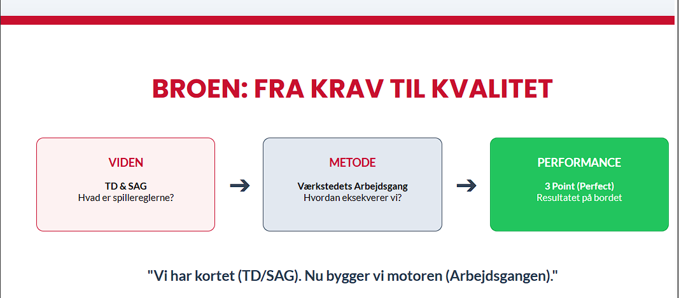

Familiarization Day
Konkurrencen vindes i forberedelsen. Vi forbereder professionelle opsætningspapirer måneder før.
20% reglen:
Dokumentationen sikrer, at atleten kan udføre de første 20% af opgaven på ren autopilot. Det sparer kritisk mental energi til slutspurten.
Notes:
(Stå helt stille. Sænk tempoet en smule. Det her er alvor.)
"Vi har nu kigget på vores kompas og dommerens briller – altså TD og SAG. Vi ved nu præcis, hvad der skal til for at få 3 point.
Men lad os være ærlige: Det er let at læse reglerne, når man sidder på et kontor. Det svære er at eksekvere dem, når der er støj i hallen, uret tikker, og presset stiger.
(Skift energi – nu skal vi fremad.)
Det er her, vi skifter fokus. At kende kravene gør os ikke til verdensmestre. Det gør os bare vidende. Vi bliver først verdensmestre, når vi bygger en arbejdsproces, der er så stærk, at den kan modstå det pres. Vi skal flytte os fra 'Viden' til 'Udførelse'.
Spørgsmålet er ikke længere: 'Hvad er kravet?' – det ved vi nu. Spørgsmålet er: 'Hvordan bygger vi en maskine af en arbejdsproces, der leverer det resultat hver gang?'
Det gør vi ved at tage vores viden og koble den direkte på vores Arbejdsgang. Lad os se på, hvordan vi gør det."

Slide 8

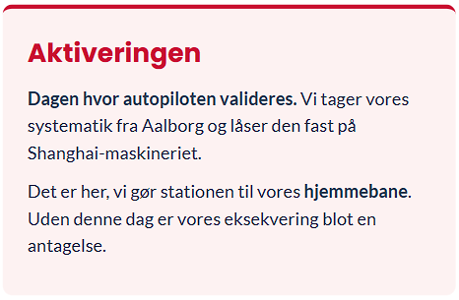
Familiarization Day
Konkurrencen vindes i forberedelsen. Vi forbereder professionelle opsætningspapirer måneder før.
20% reglen:
Dokumentationen sikrer, at atleten kan udføre de første 20% af opgaven på ren autopilot. Det sparer kritisk mental energi til slutspurten.
Notes:
Prøv at kigge på overskriften: Familiarization Day. Mange ser det som en hyggedag, hvor man lige skal se maskinerne eller udstyret an. For os? For os er det aktiveringsdagen.
Det er her, vi tager alt det, vi har bygget op i Aalborg, og validerer det mod virkeligheden i Shanghai.
(Skift gear – bliv mere taktisk)
Det er dagen, hvor vi låser vores autopilot. Vi finder nulpunkterne, vi tjekker maskinens nykker, og vi organiserer stationen, så den føles som hjemmebane. Uden en knivskarp Fam Day er vores systematik bare en teori.
Når vi forlader hallen den dag, skal alt sidde i skabet. Det er her, fundamentet for sejren bliver støbt – længe før konkurrencen overhovedet er startet."

Slide 9
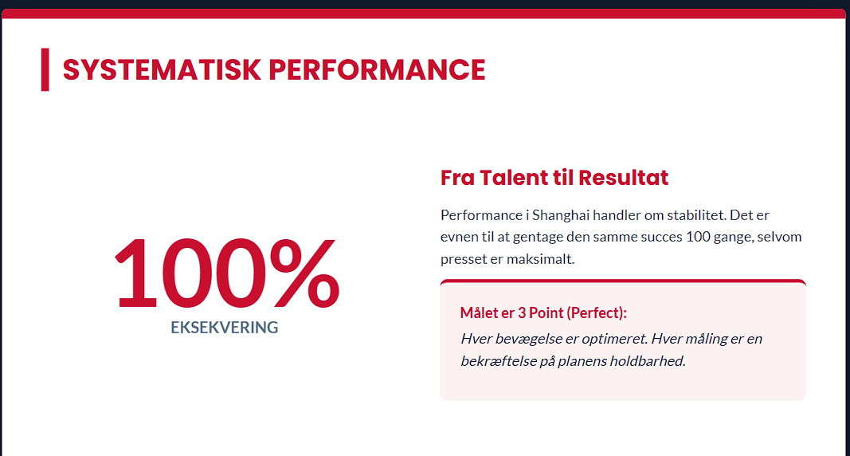
Notes:
(Stå helt stille. Lad budskabet synke ind.)
"Når vi taler om performance, taler vi ikke om magi. Vi taler om eksekvering.
I Shanghai vinder vi ikke ved at være 'heldige'. Vi vinder ved at være kedeligt stabile.
Vi flytter os fra talent til ren resultat-fokus. Hver eneste bevægelse skal være optimeret til at ramme de 3 point i SAG’en. Performance er evnen til at levere det samme resultat under pres, som man kan i det stille træningslokale.
(Hold en pause her. Peg på jeres systematik.)
Det er 100% systematik. 0% tilfældighed.
Vi præsterer ikke for at præstere. Vi præsterer for at blive målt. Og når vi står derovre, så ved vi, at hvis vi stoler på processen, så kommer resultatet automatisk."

Slide 10
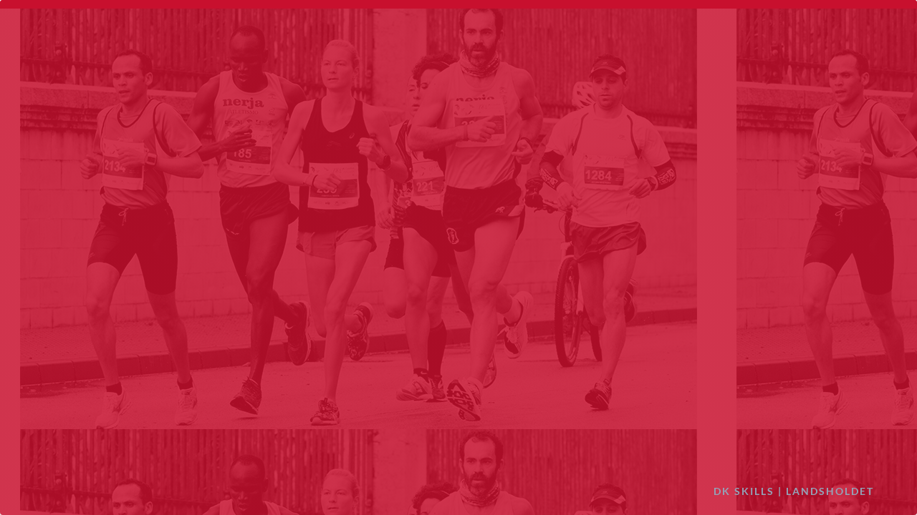
Running for Gold
Løbeture er en fast del af træningen. Hvorfor? Fordi fysisk udholdenhed sikrer 100% mental energi på dag 3 og 4.
Notes:
(Stå helt stille. Lad dem mærke alvoren i det, du siger.)
"Vi er nået til den sidste brik: Mental Energi. Folk spørger mig stadig: 'True, hvorfor skal jeg løbe? De skal jo ikke vinde en maraton.'
Nej, det skal de ikke. Men de skal vinde et VM. Og VM er ikke bare en teknisk disciplin – det er en hjerne-maraton.
(Peg på billedet)
Det her er ikke bare sved. Det er benzin på tanken til dag 4. Mens de andre nationer begynder at lave de 'dumme fejl' – dem, der opstår, fordi hjernen lukker ned af træthed – så står vi der stadig. Vi er friske. Vi er skarpe.
Vores fysiske træning er ikke for at vinde et løb. Det er vores garanti for, at motoren i hovedet kører med 100% kapacitet, præcis når guldet skal placeres på bordet.
(Afslut med fast blik på holdet)
Systematikken er vores fundament, men overskuddet er det, der gør, at vi eksekverer den systematik fejlfrit under pres. Overskud vinder mesterskaber. Det er derfor, vi løber."

Slide 11
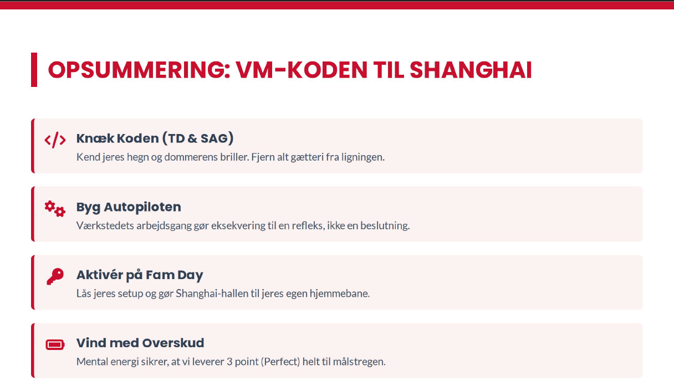
Notes:
"Vi har været hele vejen rundt om det, jeg kalder 'Faglighedens Arkitektur'. Det lyder måske som store ord, men som I har set, så handler det om noget helt fundamentalt:
Vi starter med at knække koden – vi læser ikke bare TD’en og SAG’en, vi dekonstruerer dem, så vi kender hegnet og dommerens briller ud og ind.
Vi bygger en autopilot – vi skaber en arbejdsgang på værkstedet, der er så systematisk, at vi fjerner alt gætteri.
Vi aktiverer vores system på Fam Day – vi bruger ikke tiden på at kigge, vi bruger den på at låse vores setup og gøre Shanghai til vores hjemmebane.
Og sidst, men ikke mindst, så beskytter vi vores mentale energi – vi træner fysikken, så vi har overskuddet til at levere 3 point, selv på den allersidste dag.
Husk: I Shanghai vinder vi ikke på at være heldige eller på at have en god dag. Vi vinder, fordi vi har bygget en plan, der er stærkere end presset. Tak for jeres opmærksomhed. Er der nogle spørgsmål?"

Slide 12

Spørgsmål?
Lad os vinde Shanghai på de rigtige marginaler.
True Tylak | Landsholdstræner | #SkillsDenmark

